Slide 1
【図解-20180723】二項対立（１）
Twitter ID : ＠Juntoku_y
命題：「息抜きする受験生は受かる」は本当か？
息抜きする受験生
抽象比較する
息抜きしない受験生
集中力が長持ちする
時間の使い方がうまくなる
体や心を保ちやすい
外からの刺激でやる気UP
具体化
ダラダラ集中しない
時間が長くかかりがち
気が休まらない
自分一人での戦いになる
要素比較する
やり方
具体例
正解を示す
息抜き
やり方
本
音楽
友達としゃべる
運動 etc.
一般化
まとめ

Slide 2
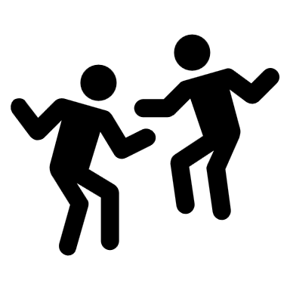
【図解-20180723】二項対立（２）
Twitter ID : ＠Juntoku_y
命題：「息抜きする受験生は受かる」は本当か？
抽象比較する
息抜きする受験生
息抜きしない受験生
具体化
集中力が長持ちする
時間の使い方がうまくなる
体や心を保ちやすい
外からの刺激でやる気UP
ダラダラ集中しない
時間が長くかかりがち
気が休まらない
自分一人での戦いになる
要素比較する
いいとこどり
息抜きのやり方
適度に息抜きをする受験生の方が有利
気持ちがやる気になっているとき（ゾーンに入っているとき）はやり続けた方が一気に進むこともある
本
音楽
友達としゃべる
運動 etc.
正解を示す
一般化
受験生には息抜きを「するタイプ」と「しないタイプ」がいる。
一般的には息抜きを「するタイプ」の方が効率的。
息抜きは、本／音楽／友達としゃべる／運動などが有効。
例外として、気分が乗っているときは、息抜きせずにやりきっても良い。
まとめ

